Slide 1
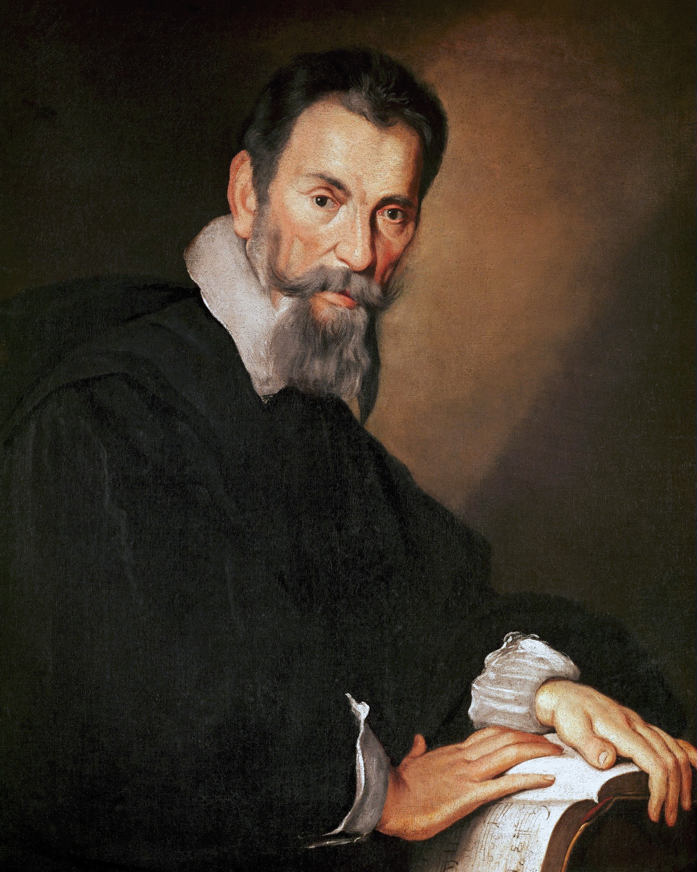
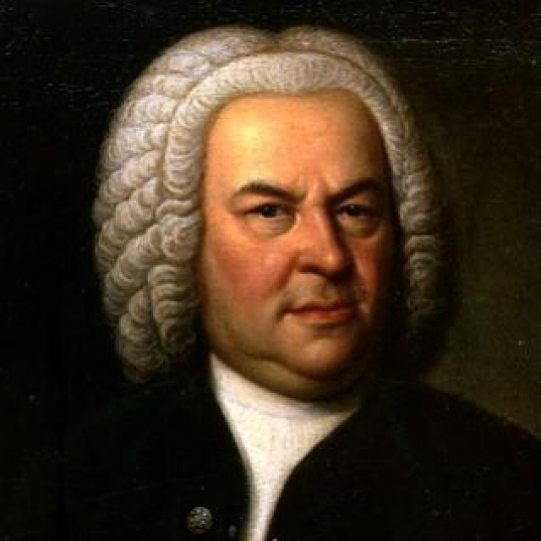
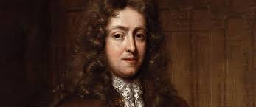
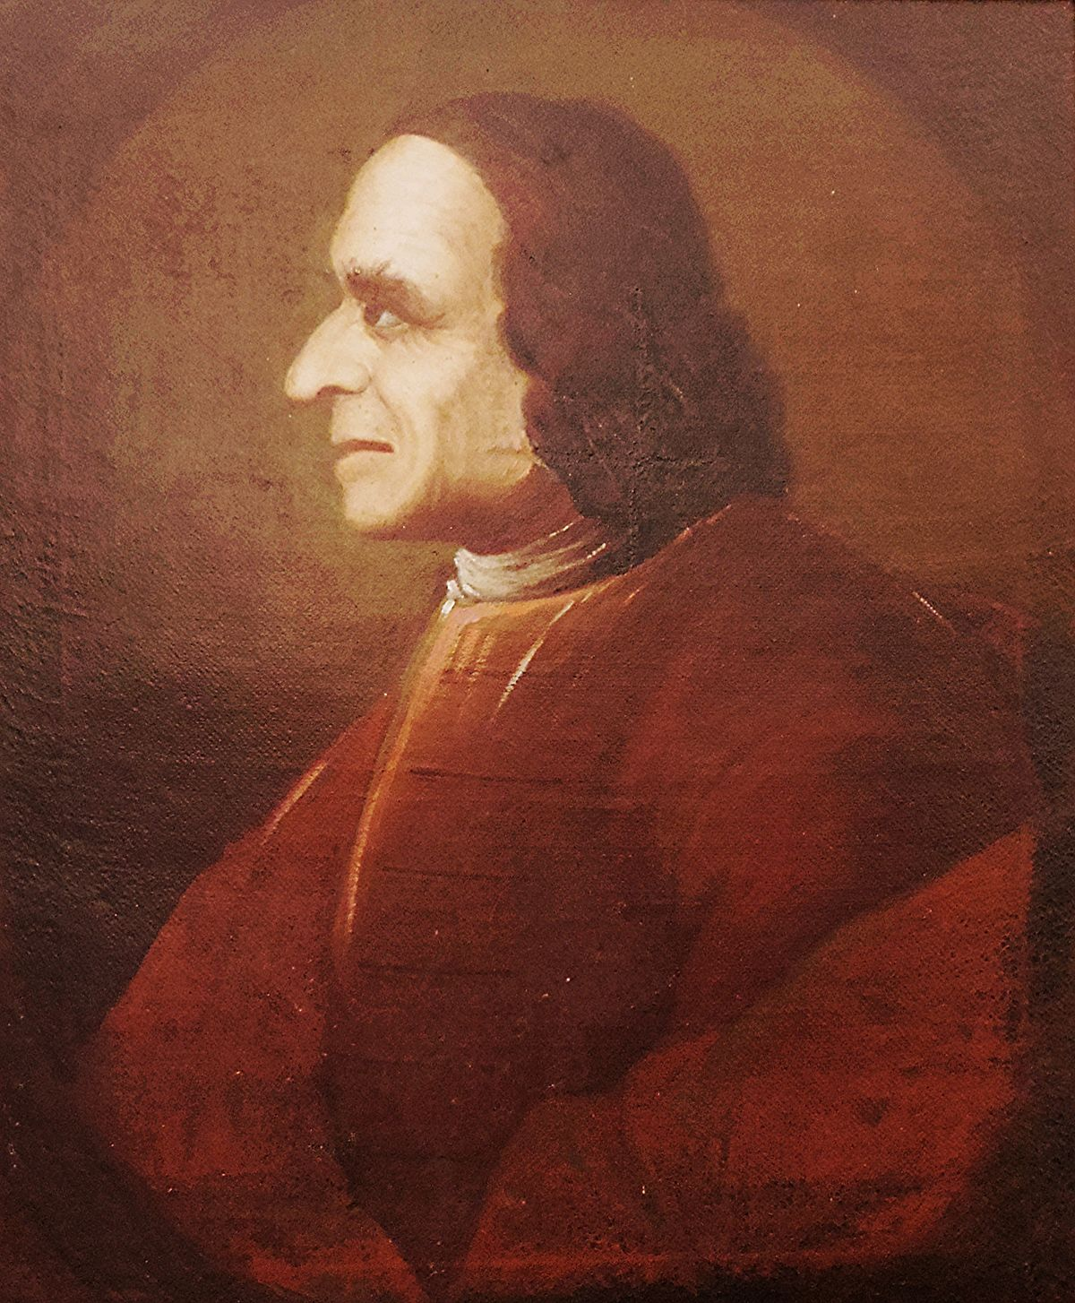
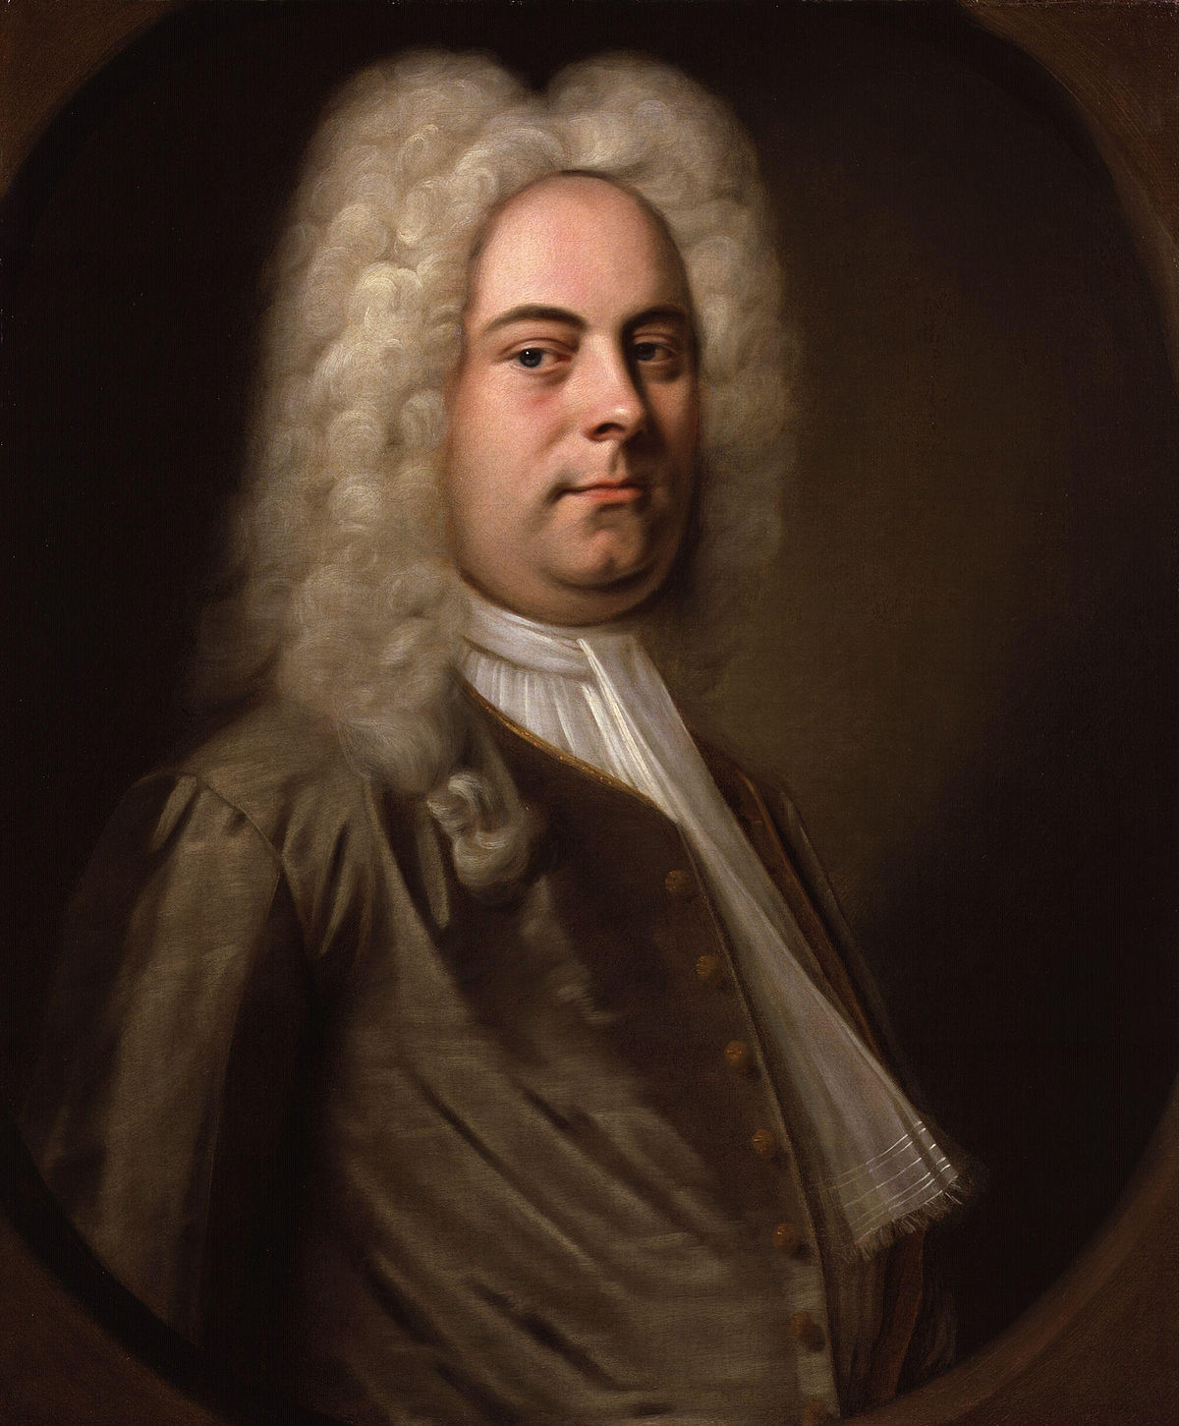
BAROČNI SKLADATELJI
7.A in 7.B
Polona PROSEN
DUTOVLJE, MAREC 2020

Slide 2
CLAUDIO MONTEVERDI (1567 – 1643)
Italijanski skladatelj, violinist, orglar in pevec.
Je prvi veliki operni skladatelj.
Povezuje obdobje renesanse in baroka.
Njegova najbolj znana opera je ORFEJ, ima mitološko vsebino.

Slide 3
OPERA
OPERA je glasbeno scensko delo,
kjer pevci nastopajo (igrajo) ob spremljavi orkestra. Na odru je postavljena scena, pevci so v kostumih, uprizarjajo igro. Glasbeno gledališče.
Nastala je okrog l. 1600 v Firencah.
Večina oper je nastala po naročilu plemičev.
Bogato okrašena scena, velik oder, razkošni kostumi, pevci solisti, spremljava orkestra

Slide 5
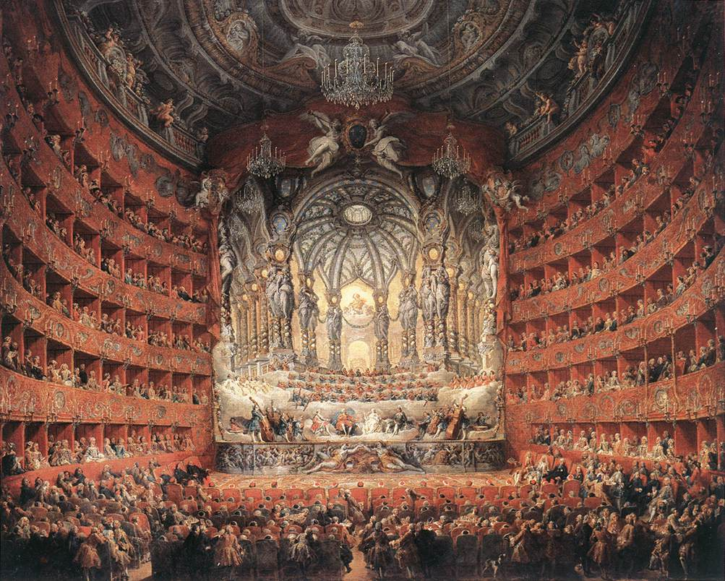
ORFEJ
https://www.youtube.com/watch?v=jb2TURdBeEQ
Baročna operna hiša v Rimu

Slide 6
HENRY PURCELL (1659 – 1695)
Angleški baročni skladatelj.
Nasploh eden največjih angleških glasbenikov.
Avtor najpomembnejše angleške opere 17. st. DIDO IN ENEJ.
https://www.youtube.com/watch?v=ou8A0g_jYyA

Slide 7
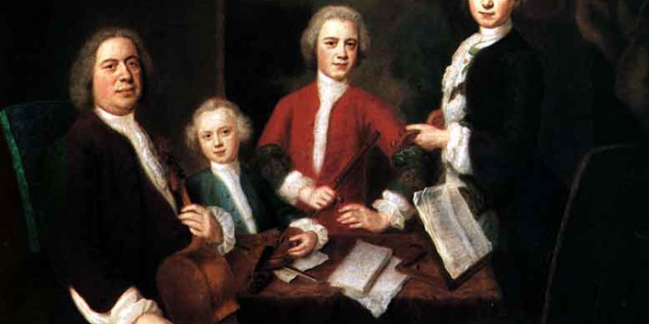
JOHANN SEBASTIAN BACH
Eisenach 1685 – Leipzig 1750 (Nemčija)
NAJPOMEMBNEJŠI BAROČNI SKLADATELJ!
Pisal je predvsem za instrumente s tipkami (orgle, čembalo).
Imel je 4 sinove, ki so tudi znani glasbeniki.
Bil je zelo veren: „Solli deo Gloria“ (samo Bogu slava).

Slide 8
JOHANN SEBASTIAN BACH - DELA
Napisal je nove glasbene oblike: PRELUDIJ, FUGA, KANTATA, TOKATA, PASIJON.
Dobro uglašeni klavir
Tokata in fuga v d-molu
https://www.youtube.com/watch?v=Nnuq9PXbywA
Brandenburški koncerti

